Slide 1

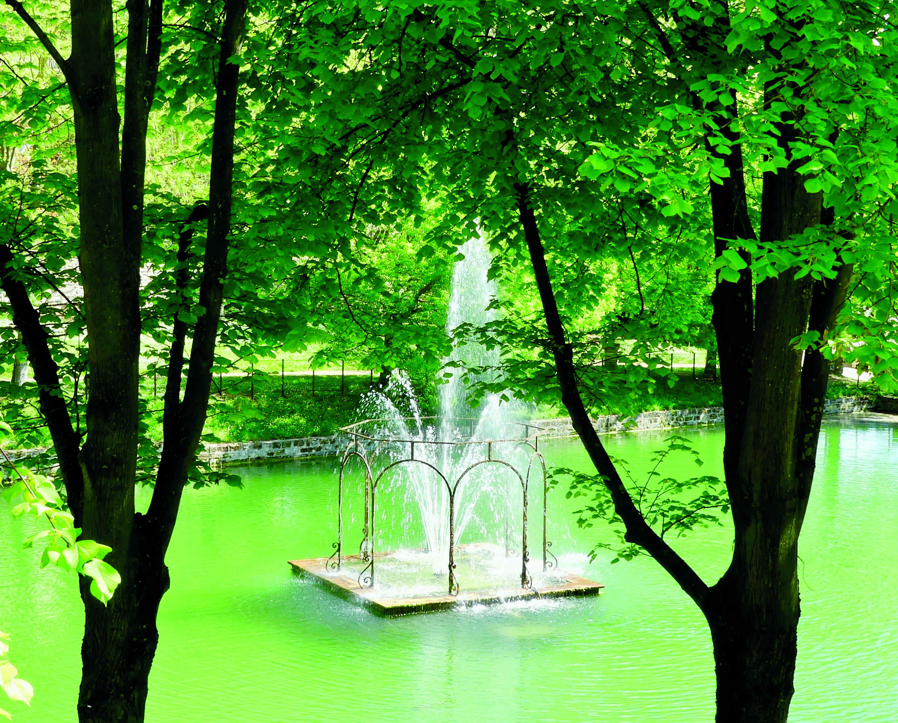
CONSEIL MUNICIPAL DU 16 FÉVRIER 2026
CA 2025
COMPTE ADMINISTRATIF 2025
BP 2026
BUDGET PRIMITIF 2026

Slide 2
CA 2025
COMPTE ADMINISTRATIF
2025

Slide 3
CA 2025
RECETTES DE FONCTIONNEMENT
RECETTES RÉELLES
22,19 M€ (soit + 2,14 % par rapport à 2024)
Recettes | Poids dans le budget Base CA, recettes réelles
Taxes foncières et taxe d'habitation résidences secondaires | 10,47 M€
Attributions compensation | 4,16 M€
Produits des services | 2,81 M€
Dotations | 2,30 M€
DMTO | 988K€
Autres recettes | 876 K€
Dotation solidarité | 263 K€
Taxe électricité | 224 K€
Produits financiers | 102 K€
TOTAL | 22,19 M€
Notes:
Il est important de préciser que les recettes réelles de fonctionnement retraitées des cessions immobilières sont en augmentations de 2,14 %.
Subdivisions AC et autres recettes fiscales

Slide 4
CA 2025
DÉPENSES DE FONCTIONNEMENT
DÉPENSES RÉELLES
18,46 M€ (- 1,15 % par rapport à 2024)
Dépenses | Poids dans le budget Base CA, dépenses réelles
Charges de personnel | 11,01 M€
Charges à caractère général | 5,30M€
Autres dépenses | 674 K€
SDIS | 580 K€
Péréquation (FPIC) + pénalité SRU + DILICO | 548 K€
Intérêts de la dette | 331 K€
TOTAL | 18,46 M€
2 postes représentent 89% de la dépense
Notes:
Intérêts de la dette sont en augmentation car il y a une régularisation sur demande de la TP à hauteur de 104 K€ sans la régularisation les intérêts sont en baisse de 26 K€.

Slide 5
CA 2025
RESULTAT SECTION DE FONCTIONNEMENT
Recettes réelles
=
22,19 M€
Dépenses réelles
=
18,46 M€
+
+
Recettes d’ordre
=
0,08 M€
Dépenses d’ordre
=
0,97 M€
+
+
Recettes totales
=
22,27 M€
Dépenses totales
=
19,43 M€
Résultat fonctionnement 2025
=
+ 2,84 M€
Notes:
Les dépenses et les recettes réelles en comptabilité publique sont l’ensemble des écritures comptables qui correspondent à un vrai flux d’argent (ex : la facture d’électricité, la ville paye réellement le fournisseur d’électricité et pour les taxes foncières, la ville perçoit réellement le produit sur son compte en banque).
Les dépenses et les recettes d’ordre en comptabilité publique ne correspondent pas un vrai flux d’argent mais sont des jeux d’écritures comptables qui impactent les dépenses et les recettes de la même manière (ex : l’amortissement est à la fois une dépense de fonctionnement et une recette d’investissement).

Slide 6
CA 2025
RECETTES D’INVESTISSEMENT
4,8 M€ (recettes réelles)
- 1,8 M€ Subventions d’investissement reçues
Dont :
- 904 K€ subvention départementale pour la crèche Petibonum pour
- 257 K€ subvention de l’Etat pour l’EVS pour
- 232 K€ subvention ludothèque
- 143 K€ solde de la subvention pour les ENI
- 111 K€ subventions régionales pour le passe en Led de l’éclairage public
1,2 M€ FCTVA
1,2 M€ Couverture du solde des RAR négatif 2024
316 K€ Taxe d’aménagement
204 K€ Péril Bresnu
89 K€ Amendes de police

Slide 7
CA 2025
DÉPENSES D’INVESTISSEMENT
5,0 M€ (dépenses d’équipement)
2,42 M€ Travaux en cours (pluriannuels) dont :
1 035K€ Travaux dans le parc paysager 1 415 K€
389 K€ Travaux d’aménagement du poste de police municipale
359 K€ Travaux dans les ilots de fraîcheurs
78 K€ Travaux dans les bâtiments publics
40 K€ Travaux dans les écoles, crèches et les centres de loisirs pour
2,09 M€ Acquisitions de terrains, de matériels, aménagement dont :
574 K€ Aménagement du parc paysager
247 K€ Aménagement des ilots fraîcheur 247 K€
229 K€ Travaux urgents
180 K€ Gros entretien et acquisition de matériel dans les écoles, les centres de loisirs et les crèches
155 K€ Gros entretien et aménagement des bâtiments publics
534 K€ Frais d’études et logiciels dont :
446 K€ pour les études avant travaux, dont 376 K€ pour l’Ardente et
39 K€ pour le parc paysager
88 K€ pour l’acquisition de licences, logiciel et webzine

Slide 8
CA 2025
RESULTAT SECTION D’INVESTISSEMENT
Recettes réelles
=
4,85 M€
Dépenses d’équipement
=
5,04 M€
+
+
Emprunt
=
1,0 M€
+
Recettes d’ordre
=
0,97 M€
Dépenses d’ordre
=
0,08 M€
+
+
Recettes totales
=
5,82 M€
Dépenses totales
=
6,13 M€
Résultat investissement 2025
=
- 0,31 M€
Notes:
Les dépenses et les recettes réelles en comptabilité publique sont l’ensemble des écritures comptables qui correspondent à un vrai flux d’argent (ex : la facture d’électricité, la ville paye réellement le fournisseur d’électricité et pour les taxes foncières, la ville perçoit réellement le produit sur son compte en banque).
Les dépenses et les recettes d’ordre en comptabilité publique ne correspondent pas un vrai flux d’argent mais sont des jeux d’écritures comptables qui impactent les dépenses et les recettes de la même manière (ex : l’amortissement est à la fois une dépense de fonctionnement et une recette d’investissement).

Slide 9
CA 2025
CHIFFRES CLÉS COMPTE ADMINISTRATIF (CA) 2025
CA 2025 (en K€) | RECETTES | DÉPENSES | SOLDE
FONCTIONNEMENT 2025 | 22 270 | 19 435 | 2 835
Reprise des résultats antérieurs | 4 791 |  | 4 791
SOLDE DE FONCTIONNEMENT | 27 061 | 19 435 | 7 626
INVESTISSEMENTS 2025 | 5 825 | 6 130 | - 305
Reprise des résultats antérieurs | 873 |  | 873
SOLDE D’INVESTISSEMENTS | 6 698 | 6 130 | 568
SOLDE BUDGET 2025 | 33 759 | 25 565 | 8 194
Restes à Réaliser en 2026 | 201 | 2 317 | - 2 116
RÉSULTAT NET 2025 | 33 960 | 27 882 | 6 078

Slide 10
CA 2025
REPRISE DES RÉSULTATS 2025 POUR LE BP 2026
Reprise des résultats du Compte administratif 2025
Exercice 2025
Exercice 2026
FONCTIONNEMENT
INVESTISSEMENT
RESTES A REALISER
A REPORTER SUR 2026
Excédent de la section de fonctionnement au 31/12/2025
Excédent de la section d’investissement au 31/12/2025
SOLDE Dépenses et recettes engagées en attente de paiement / perception
7,62 M€
0,57 M€
- 2,12 M€
- 1,55 M€
= Besoin de financement
6,07 M€
= Solde à reprendre en fonctionnement
« Ponction » sur
l’excédent de fonctionnement

Slide 11
BP 2026
BUDGET PRÉVISIONNEL
2026

Slide 12
BP 2026
SECTION DE FONCTIONNEMENT
27,49 M€

Slide 13
BP 2026
RECETTES DE FONCTIONNEMENT
FISCALITÉ : IMPÔTS ET TAXES (73 %)
Fiscalité reste inchangée depuis 2008
Baisse de la Taxe Foncière de 10 % en 2019
K€ | CA 2025
Taxe Foncière Propriétés Bâties | 8 880
Coefficient correcteur (1,161716) | 1 438
Taxe d’Habitation sur résidences secondaires | 82
Taxe Foncière Propriétés Non Bâties | 64
Compensation (Taxe d’Habitation & Taxe Foncière) | 93
Total | 10 557
BP 2026 | Variation
8 962 | 0,9%
1 438 | 0%
82 | 0%
65 | 1,6%
70 | -25%
10 617 | 0,6%
Revalorisation forfaitaire des bases de la fiscalité locale de 0,9 %
Notes:
La THRS baisse de 23 % s’explique en raison du fort taux d’erreur que les contribuables ont fait dans leur déclaration d’impôt lors de la déclaration de leur résidence secondaire. Par mesure de précaution la DDFIP nous a proposé de repartir sur les dernières bases fiabilisées, celles de 2023.

Slide 14
BP 2026
RECETTES DE FONCTIONNEMENT
AUTRES RECETTES FISCALES
ATTRIBUTIONS DE COMPENSATION (AC)
K€ | CA 2025
ATTRIBUTIONS DE COMPENSATION (AC) | 4 158
BP 2026 | Variation
4 158 | 0%
Les AC sont une compensation financière versée par la CASGBS à ses communes membres pour leur reverser le montant des produits de fiscalité économique collecté sur leur territoire respectif.
Les AC sont prévus par le pacte financier liant la CASGBS et ses communes membres. Les AC 2026 ont été maintenues provisoirement au même niveau qu’en 2025.
Il s’agit du 1er poste de dépense de la CASGBS, 105,30 M€ en 2026 sur un budget total de 191,6 M€, soit 55 % de son budget de fonctionnement.
Les AC de la Ville représente 4% de ce montant total.

Slide 15
BP 2026
RECETTES DE FONCTIONNEMENT
AUTRES RECETTES FISCALES
DROITS DE MUTATION À TITRE ONÉREUX (Taxe perçue lors de vente immobilière)
K€ | CA 2025
Droits de Mutation à Titre Onéreux (DMTO) | 988
BP 2026 | Variation
800 | -19%
Les DMTO sont liés au dynamisme du marché immobilier
Une fin de mois de novembre et un mois de décembre dynamique permettent d’enregistrer cette belle progression

Slide 16
BP 2026
RECETTES DE FONCTIONNEMENT
RECETTES DES SERVICES (13 %)
K€ | CA 2025 | BP 2026 | Représentation | Variation
Services Scolaires (restauration, garderie, études) | 1 863 | 1 849 | 67% | -1%
Conservatoire de musique et de danse et école municipale des sports | 366 | 366 | 13% | 0%
Occupation du domaine public | 352 | 319 | 12% | -1%
Golf | 114 | 115 | 4% | 1%
Cimetière | 43 | 43 | 2% | 0%
Autres recettes | 67 | 59 | 2% | 12%
TOTAL | 2 805 | 2 751 | 100% | -2%

Slide 17
BP 2026
RECETTES DE FONCTIONNEMENT
DOTATIONS ET PARTICIPATIONS (10%)
K€ | CA 2013 | CA 2024 | CA 2025 | BP 2026 | Variation 2013-2026
Dotation Globale de Fonctionnement (DGF) | 2 895 | 1 099 | 1 046 | 1 015 | -65%
CAF | 1 644 | 877 | 934 | 814 | -50%
Baisse DGF de 65% depuis 2013

Slide 18
BP 2026
DÉPENSES DE FONCTIONNEMENT
CHARGES DE PERSONNEL (58%)
Une progression de la masse salariale maîtrisée sous la barre des 11 millions jusqu’en 2023 mais largement impactée par les différentes mesures gouvernementales depuis 2024.

Slide 19
BP 2026
DÉPENSES DE FONCTIONNEMENT
CHARGES DE PERSONNEL (58%)
Masse salariale BP 2026 = 11,58 M€
(CA 2025 = 11,03 M€)
Les augmentations expliquées :
Glissement vieillesse technicité : 58k€ environ est lié aux avancements d’échelons (vieillesse), de grades et promotions internes 2026 (technicité).
Prévision d’augmentation de 177 K€ des cotisations à la Caisse Nationale de Retraites des Agents des Collectivités Locales (CNRACL) en fonction du projet de lois de finances pour 2026
Nombre d’agents rémunérés : 294 correspondant à 237 ETP
Nombre d’emplois permanents : 263
Âge moyen : 45 ans
Répartition H/F : 45 % d’hommes 55 % de femmes
Glissement Vieillesse Technicité (GVT)
à 0,50 % = soit 58 k€
Augmentations règlementaires et obligatoires
Validations de services : 10 K€
+ 4 points de cotisation patronales à la CNRACL : + 177K€
Validations de services : 10 K€
Notes:
Perspective augmentation CNRACL 2026 et 2027 = 158 K€ par an
Simulation sur une année pleine avec le nombre de titulaires connus à fin décembre 2025.

Slide 20
BP 2026
DÉPENSES DE FONCTIONNEMENT
CHARGES DE PERSONNEL : 11,58 M€ (58 %)
Comment est répartie la masse salariale ?
34,97 % Éducation/enfance, soit 130 agents
25,95 % Cadre de vie, soit 68 agents
11,96 % Culture et sports, soit 42 agents
11,89 % Services supports, soit 24 agents
7,72 % Sécurité, soit 18 agents
4,82 % Social, soit 17 agents
1,93 % Missions État, soit 4 agents
0,77 % Santé et développement économique, soit 1 agent

Slide 21
BP 2026
DÉPENSES DE FONCTIONNEMENT
CHARGES À CARACTÈRE GÉNÉRAL (30 %)
Principaux postes de dépenses K€ | CA 2025
Contrats de prestations de service (cantine, crèches,…) | 1 862
Fluides (Eau, Électricité, Gaz) Combustibles | 736
Entretiens de bâtiments et de matériels, Maintenance | 602
Frais de nettoyage | 558
Fournitures (d’entretien, administratives, scolaires, de voirie, vêtements de travail) | 368
Assurances et frais juridiques | 200
Location véhicules | 194
Transports scolaires et sorties | 175
Impôts fonciers acquittés par la ville | 88
Frais d’affranchissement et télécommunications | 87
Autres dépenses | 429
TOTAL | 5 299
BP 2026 | Variation
2 045 | 10%
820 | 11%
584 | -3%
525 | -6%
396 | -8%
278 | 39%
210 | 8%
159 | -9%
118 | 34%
117 | 34%
737 | 72%
5 983 | 13%
Notes:
Pour le CA 2025, l’enveloppe de 429 K€ autres dépenses se compose entre autre des fêtes et cérémonies 74 K€, des formations payantes des agents 57 K€, de l’alimentation 39 K€, des frais d’impression 50 K€, des prestations de services extérieurs 103 K€,…
Pour le BP 2026, l’enveloppe de 737 K€ autres dépenses se compose, des fêtes et cérémonies 85K€, des formations payantes des agents 63 K€, de l’alimentation 53 K€, des frais d’impression 72 K€, des prestations de services extérieurs 156 K€, travaux d’assainissement sur la section de fonctionnement 57 K€, 136 K€ des autres contrats de prestations de services…
Explication sur la hausse des contrats de prestation de services entre CA 2025 et BP 2026
le futur contrat de délégation de service public des 4 crèches. Actuellement en cours de négociation, l’issue des négociations est difficilement prévisible à ce stade mais les conditions du secteur de la petite enfance se sont fortement dégradée depuis le dernier contrat et les prix sont globalement revus à la hausse. La prévision budgétaire pour ce poste anticipe donc ces conditions de marchés dégradés avec une augmentation de 126 K€.
explications sur les fluides delta CA 2025 et BP 2026
La principale baisse sur les charges de fonctionnement de la ville se retrouvent sur les coûts de l’énergie (- 488 K€ par rapport à 2025). Cette situation s’explique par des prévisions trop importantes au moment où les prix de l’énergie (gaz et électricité) étaient plus incertains. Les prix de l’énergie baissant notamment celui de l’électricité, les prévisions budgétaires au BP 2026 ont été ajustées de manière significative.
Electricité + 88 K€ entre CA 2024 et BP 2025. La situation se résume par une prévision prudente afin d’anticiper une saison hivernale plus énergivore et de possible décisions nationales impactant le prix de l’électricité dans le courant de l’année. Toutefois, de BP à BP, le montant total de l’électricité baisse de 10 K€.
Explications sur les assurances et frais juridiques delta CA 2025 et BP 2026
l’assureur en charge de couvrir le risque dommage aux biens a résilié le contrat (la ville a refusé de payer 4 fois le montant de la prime d’assurance 2025 en 2026). La ville a donc choisi de confier le contrat d’assurance dommages aux biens à l’assureur norvégien qui couvre déjà les sinistres pour la flotte auto. L’augmentation du coût du contrat est de 35 K€, soit une prime d’assurance qui augmente de 125% (au lieu des 400 % avec le précédent assureur). Augmentation des frais de procédures anticipées
Explications sur les impôts fonciers delta CA 2025 et BP 2026
0,9 % de revalorisation forfaitaire des bases Acquittement d’une taxe foncière sur la crèche petit bonum car livrée en 2022 donc pas de TF l’année dernière + 15 K€.
Explications sur les frais d’affranchissement delta CA 2025 et BP 2026
+ 22 K€ sur le remplacement des abonnements des téléphones portables et internet pour passer sur des forfaits pros.
+ 5 K€ abonnements nouveaux TPE

Slide 22
BP 2026
DÉPENSES DE FONCTIONNEMENT
AUTRES DÉPENSES en K€ (6 %)
CHARGES DE GESTION COURANTE
K€ | CA 2025
SDIS | 580
SUBVENTIONS AUX ASSOCIATIONS | 96
SUBVENTION CCAS | 81
TOTAL | 762
BP 2026 | Variation
590 | 2%
99 | 3%
111 | 37%
800 | 5%
Notes:
La subvention du CCAS augmente de 31 % car il y a une obligation réglementaire à prévoir une analyse des besoins sociaux durant la première année du nouveau mandat.

Slide 23
BP 2026
DÉPENSES DE FONCTIONNEMENT
AUTRES DÉPENSES en K€ (3 %)
PRÉLÈVEMENTS ÉTAT
K€ | CA 2025
FPIC | 370
LOI SRU | 133
DILICO | 45
TOTAL | 548
BP 2026 | Variation
385 | 4%
140 | 5%
89 | 100%
614 | 12%
Notes:
Un nouveau prélèvement interviendra en 2024, il s’agit du DILICO, DIspositif de LIssage COnjoncturel des recettes fiscales des collectivités territoriales. Ce prélèvement a pour but de faire participer les collectivités territoriales au redressement des finances publiques nationales.
Selon les dernières estimations de la DGFIP, la ville serait prélevée à hauteur de 52 726 €. Les chiffres définitifs seront communiqués par arrêté courant avril.

Slide 24
BP 2026
SECTION DE FONCTIONNEMENT
CONSEQUENCES DU DESENGAGEMENT ET DES PRELEVEMENTS DE L’ETAT
La réforme de la DGF entreprise par l’État engendre une perte de 17,91 M€ (dont 11,7 millions sur le mandat 2020-2026) de recettes cumulées sur la période 2013-2026.
Les prélèvements SRU et le FPIC représentent respectivement une contribution de 1,06 M€ et 4,68 M€ sur la même période, auquel s’ajoute le DILICO pour 0,13 M€ sur depuis 2025.
Depuis 2013, les dispositifs de péréquation et la réforme de la DGF ont coûté aux finances de la ville l’équivalent de 23,79 M€ (dont 15,4 millions sur le mandat 2020-2026).

Slide 25
BP 2026
SECTION D’INVESTISSEMENT
11,91 M€
…

Slide 26
BP 2026
RECETTES D’INVESTISSEMENT
RESTES À RÉALISER 2025 sur 2026 : 0,2 M€
➔ ➔ Subventions : 0,2 M€
144 K€ subvention Région pour les lots A et E (EVS, Ludothèque et crèche)
23 K€ fonds de concours CASGBS pour le parc paysager
17 K€ subventions régionales pour projets participatifs
17 K€ subvention CASBGS rénovation poste de police

Slide 27
BP 2026
RECETTES D’INVESTISSEMENT
En K€ | CA 2025 | BP 2026
Couverture du déficit des restes à réaliser | 1 167 | 1 547
Subventions (Parc paysager, ilots fraîcheurs ) | 1 841 | 1 004
FCTVA | 1 226 | 617
Taxe d’aménagement | 316 | 70
Amendes de police | 89 | 65
Péril Bresnu | 204 | 0
Autres recettes | 11 | 20
TOTAL | 4 854 | 3 323
Notes:
Subventions 2025
- Subvention départementale pour la crèche Petibonum pour 904 K€
- Subvention de l’Etat pour l’EVS pour 257 K€
- Subvention ludothèque 232 K€
- Solde de la subvention pour les ENI 143 K€
- Subventions régionales pour le passe en Led de l’éclairage public 111 K€
- Solde subvention régionale pour le parking Monet 53 K€
- Subvention CASGBS pour la place des 1 000 colonnes 31 K€
- Solde subvention de l’agence nationale du sport pour le street workout de la place de la comédie 26 K€
Subventions 2026
510 K€ subventions DETR et Régionale pour le parc Carrières Saint Denis
410 K€ les subventions d’investissement reçues (Subvention Agence de l’Eau Seine Normandie (AESN), Région et agglomération pour les ilots fraîcheurs
85 K€subventions budget participatif régionale 85 K€

Slide 28
BP 2026
DÉPENSES D’INVESTISSEMENT
RESTES À RÉALISER 2025 sur 2026 : 2,3 M€
Dont reports principaux
1,223 M€ Acquisitions foncières (parcelles BI57 994 K€ [Sports en Rives de Seine], + frais évictions 236 K€)
183 K€ Piste cyclable et travaux enfouissement rue de la pâture
125 K€ Autres bâtiments publics
124 K€ Bâtiments scolaires et crèches
96 K€ Reliquat travaux parc paysager
94 K€ Etudes opération Ardente, Pierrots et médiathèque
66 K€ Eclairage public
55 K€ Travaux dans les gymnase (hors opération Ardente)
50 K€ Travaux de voirie

Slide 29
BP 2026
DÉPENSES D’INVESTISSEMENT
LES PRINCIPAUX PROJETS 2025 : 8,16 M€
Opérations | Nature des dépenses | Montant en K€
PROJET ARDENTE ET MEDIATHEQUE | Aménagement et travaux de l’opération Ardente | 4 847
VIDEO PROTECTION | Etudes et installation vidéo protection phase 4 | 484
ECLAIRAGE | 3ème tranche modernisation de l'éclairage public (dont secteur caillebotte) | 459
ROUTE DE SAINT-GERMAIN | Travaux d’enfouissement réseaux télécom et éclairage route de Saint-Germain | 325
BATIMENTS SCOLAIRES | Travaux dans les écoles, les crèches et les centres de loisirs (dont remplacement canalisation Plants de Catelaine) | 273
INFORMATIQUE | Achats de matériel informatique et de licences | 230
VOIRIE | Enveloppe annuelle pour les imprévus | 200
PARC PAYSAGER CARRIERES SAINT-DENIS | Fin des travaux | 136
BATIMENTS | Travaux bâtiments publics (CTM, ville, bâtiments culturels) | 132
PLANTS DE CATELAINE | Réfection tuyauterie galvanisée | 100
PARC MAIRIE | Aménagement paysager | 100
URBANISME | Acquisitions foncières | 98
SPORTS | Travaux dans les gymnases (hors opération Ardente, Pierrots et médiathèque) | 81
Notes:
Acquisitions foncières
AY 101 rue Vaucanson : rachat 1665 m² de jardins familiaux à CASGBS 35 000 € + frais
AY 97 rue Vaucanson : rachat 696 m² réserve foncière située hors ZAC à CASGBS : 15 000 € + frais
Achat emprise voirie au 12-14 rue des Pierres Blanches : 260 € + frais
Achat parcelle AZ 20 rue des Alouettes à Mme Esnault : 1519 € + frais
Achat parcelle BM 177 rue de la Longueraie à SAPN (ex-squat Robert, triangle de 306 m²) : 1530 € + frais

Slide 30
BP 2026
DÉPENSES D’INVESTISSEMENT
LES PRINCIPAUX PROJETS 2025 (suite)
Opérations | Nature des dépenses | Montant en K€
PARC MAIRIE | Réfection du mur du jardin français côté grand bassin | 80
ILOTS DE FRAICHEUR | Travaux de déminéralisation rue de Montherlant et devant le cimetière | 80
ÉQUIPEMENTS VOIRIE | Réparations, équipements et mobilier de voirie | 71
VOIRIE | Reprises trottoirs abîmés par des racines | 70
TRAVAUX DIVERS | Provision pour travaux fonds rocheux | 70
TRAVAUX BATIMENTS DIVERS | Contrôle d’accès | 65
AUTRES DEPENSES |  | 256
Notes:
La ligne autres projets se compose d’un ensemble d’études, d’acquisition, de rénovation et de travaux dont les montants unitaires sont compris entre 1 000 et 25 000 € et qui serait trop long d’ajouter ligne à ligne.

Slide 31
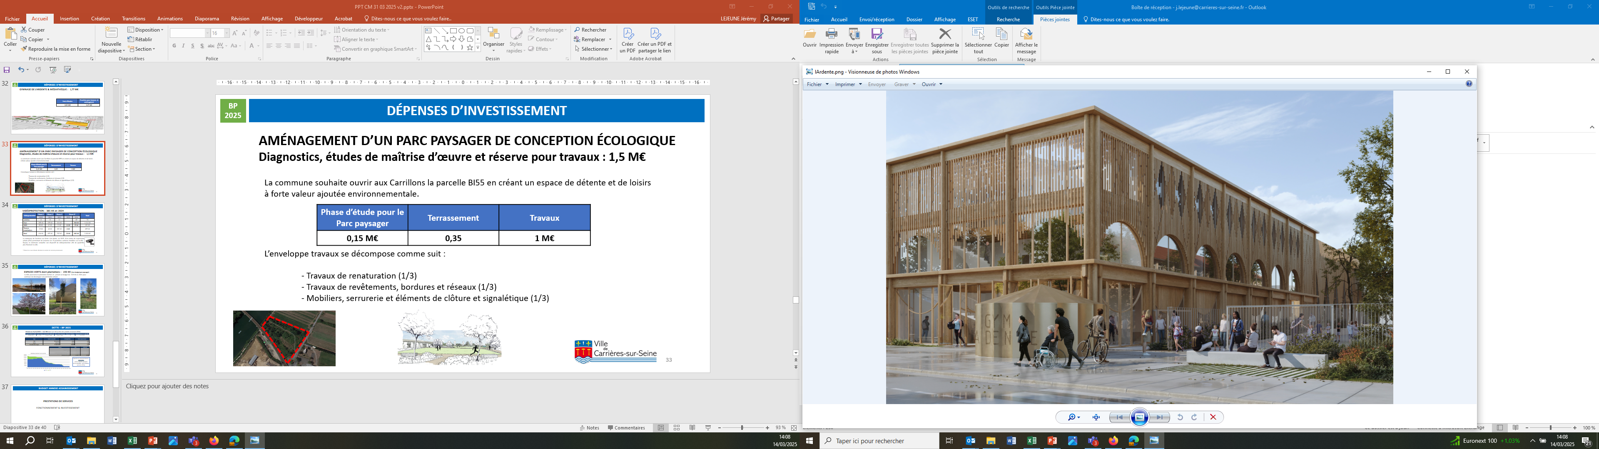
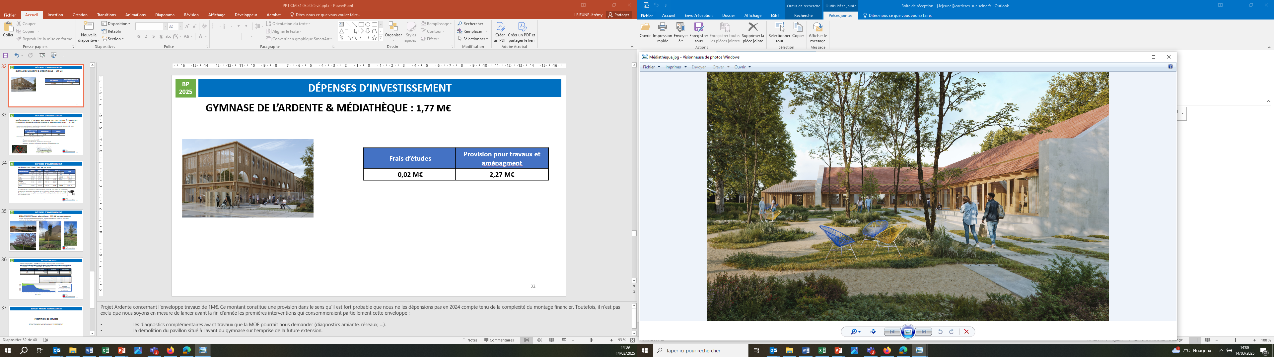
GYMNASE DE L’ARDENTE & MÉDIATHÈQUE : 4,85 M€
BP 2026
DÉPENSES D’INVESTISSEMENT
Provision pour travaux et aménagement
4,85 M€

Slide 32
BP 2026
DETTE – BP 2025
Encours au 31/12/2026 = 12,5 M€ dont 3,41 M€ au titre des produits structurés DEXIA
Type | Capital restant dû | % d'exposition | Taux moyen Annuel
Fixe | 9 488 652 € | 75,84% | 0,95%
Pente et change | 3 022 336 € | 24,16% | 8,51%
Ensemble des risques | 12 510 988 € | 100,00% | 2,82%
Prêteur | CRD | % du CRD
CAISSE D'EPARGNE | 4 762 500 € | 38,07%
CREDIT AGRICOLE | 3 600 459 € | 28,78%
DEXIA CL | 3 022 335 € | 24,16%
CAISSE DES DEPOTS ET CONSIGNATIONS | 1 100 000 € | 8,79%
Agence de l'eau Seine Normandie | 25 694 € | 0,21%
Ensemble des prêteurs | 12 510 988 € | 100,00%
Capacité de désendettement provisoire
(dette 31/12/25, Epargne brute/CA 2025) = 3,63 années
(4,75 en 2024)

Slide 33
BUDGET ANNEXE ASSAINISSEMENT
PRESTATIONS DE SERVICES FONCTIONNEMENT & INVESTISSEMENT

Slide 34
CA 2025
BUDGET ANNEXE ASSAINISSEMENT
PRESTATIONS DE SERVICES
CA 2025 en K€ | RECETTES | DEPENSES | SOLDE
FONCTIONNEMENT 2025 | 5 640,84 | 5 640,84 | 0
SOLDE DE FONCTIONNEMENT | 5 640,84 | 5 640,84 | 0
INVESTISSEMENTS 2025 | 27 002,64 | 27 002,64 | 0
SOLDE D’INVESTISSEMENTS | 27 002,64 | 27 002,64 | 0
TOTAL CUMULÉ | 32 643,48 | 32 643,48 | 0

Slide 35
BP 2026
BUDGET ANNEXE ASSAINISSEMENT
PRESTATIONS DE SERVICES
Le budget Assainissement Prestations de services retrace les flux croisés entre la CASGBS et la commune qui gère la compétence, pour son compte et dans le cadre de la convention signée en décembre 2019.
Ces conventions ayant été modifiées en 2021 à la demande de la Préfecture, ce budget retrace désormais uniquement les dépenses et leur remboursement, les recettes étant directement perçues par la CASGBS.
 | RECETTES 2026 |  | DEPENSES 2026
INVESTISSEMENT | Emprunt et virement de section | 300 K€ | Études et aménagement | 300 K€
TOTAL |  | 300 K€ |  | 300 K€
FONCTIONNEMENT | Refacturation travaux CASGBS | 200 K€ | Prestations de services et virement de section | 200 K€
TOTAL |  | 200 K€ |  | 200 K€

Slide 36
CA 2025 - BP 2026
CONSEIL MUNICIPAL DU 16 FÉVRIER 2026
Merci de votre attention

